Slide 1

SignalForge (Alat Nirkabel Serbaguna) Implementation and Testing
EL5032 PERANCANGAN SISTEM ELEKTRONIKA
Tim Penyusun:
Mohamad Imam Firdaus (23224002)
Saufik Ramadhan (23222019)

Slide 2
Abstrak
SignalForge merupakan alat multifungsi untuk penggiat keamanan digital dan siber atau sekadar untuk hobbyst karena kemampuannya untuk membaca, meniru, dan berinteraksi dengan berbagai sinyal radio frekuensi (RF), kartu RFID, dan protokol komunikasi lainnya. Alat ini didesain sebagai alat multi-module yang memudahkan konfigurasi. Setiap modul akan didesain dan diuji dengan metodologi tertentu. Implementasi yang dilakukan secara modular ditujukan agar setiap bagian dapat diverifikasi kesesuaiannya. Pada dokumen ini ditulis kemajuan implementasi dan pengujian dari perangkat keras (hardware) dan perangkat lunak (software) dari setiap modul.

Slide 3
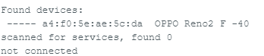
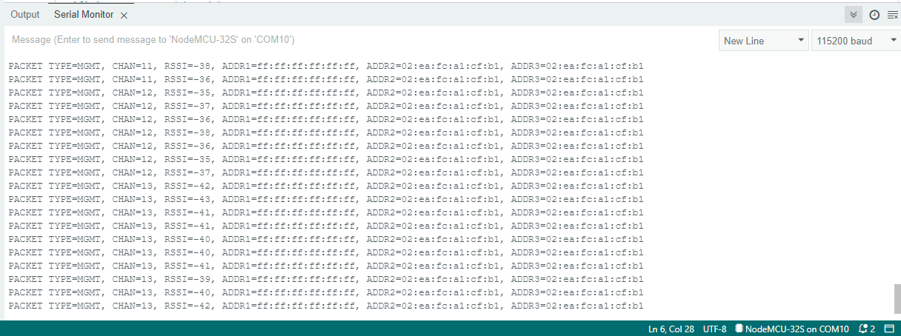
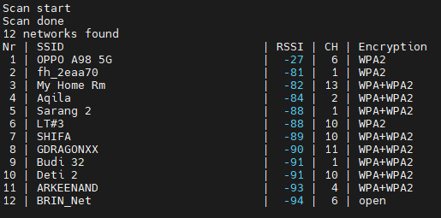
Modul 1 – Microcontroller + Wireless

Slide 4
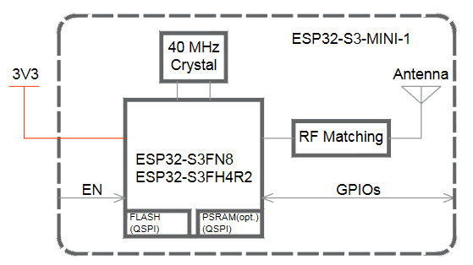
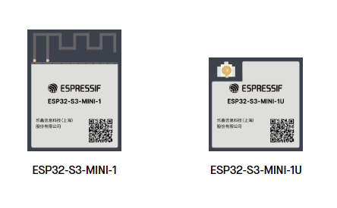
ESP32-S3-MINI-1

Slide 5
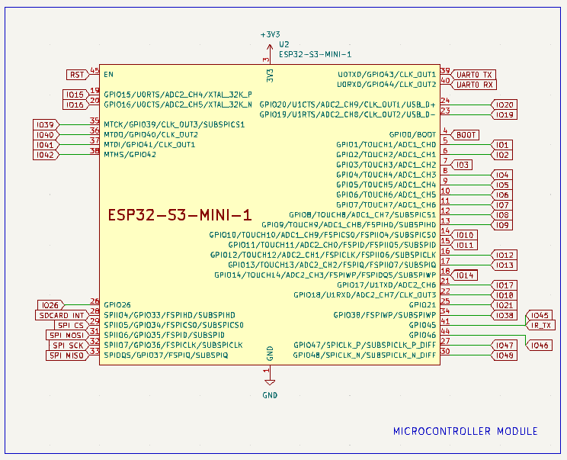
Module 1

Slide 6
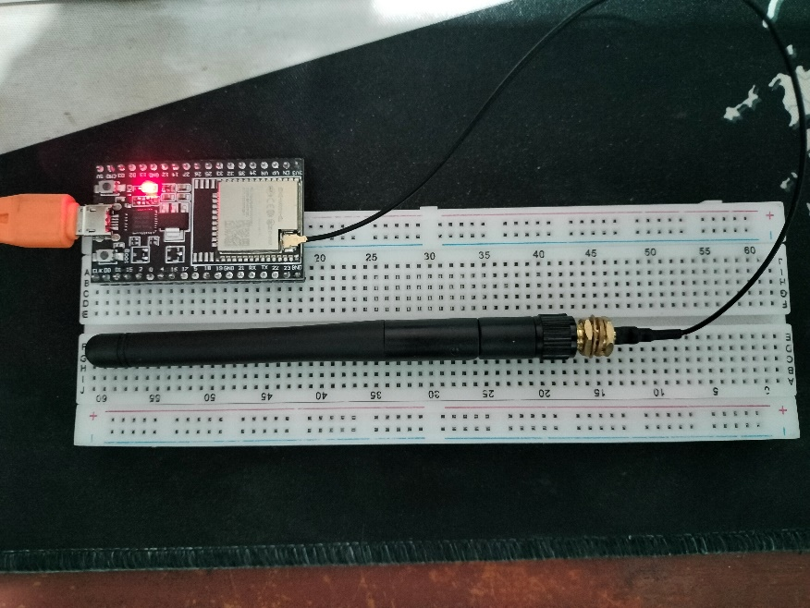
Module 1

Slide 7
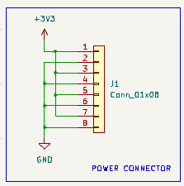
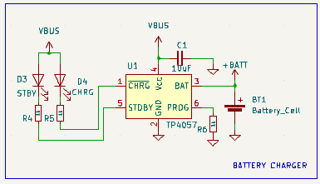
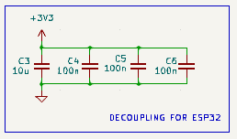
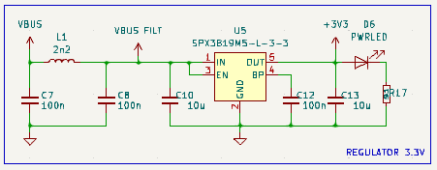
Module 2 – Power Electronics

Slide 8
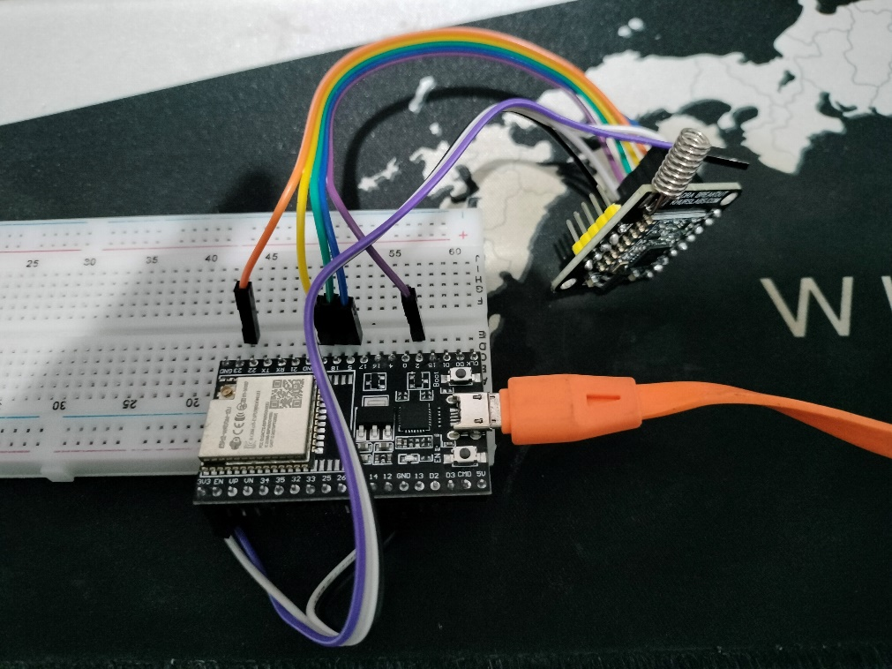
Module 3 - RF

Slide 9
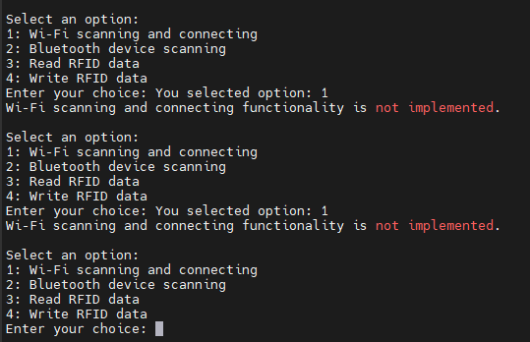
Modul 4 – UI Module

Slide 10
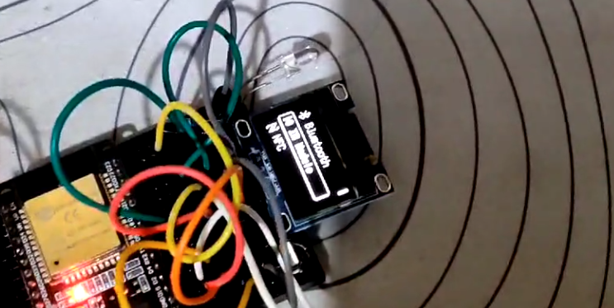
Modul 4

Slide 11
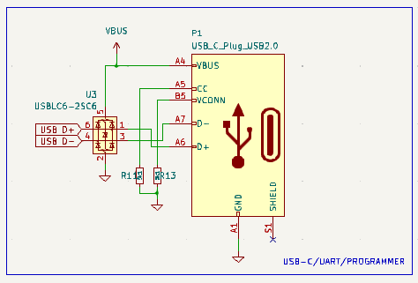
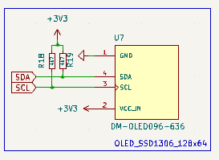
Module 4

Slide 12
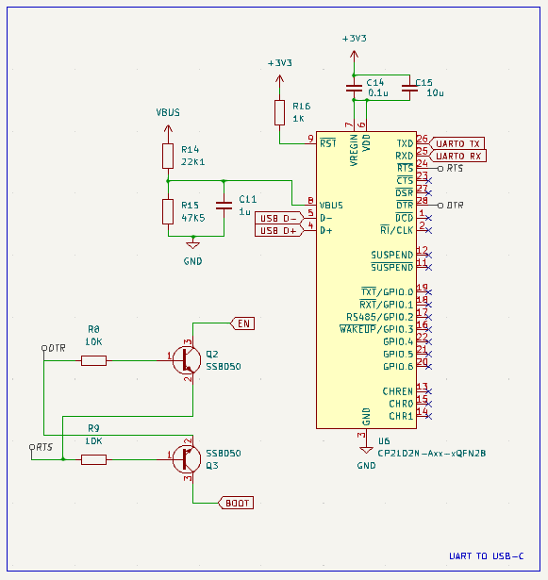
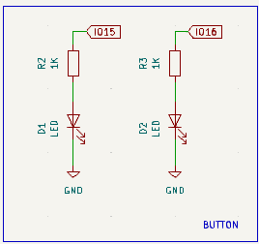
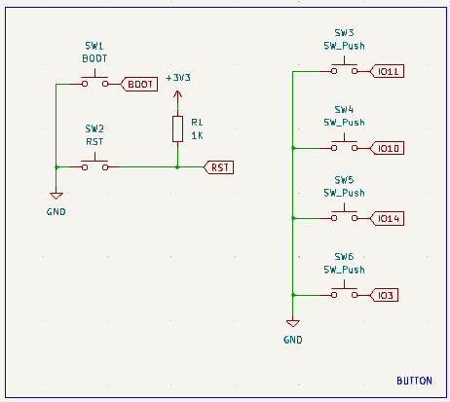
Module 4

Slide 13
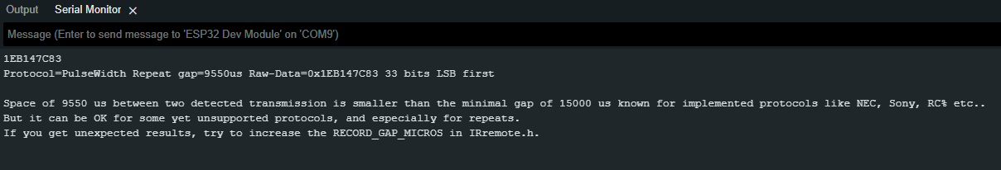
Modul 5 – IR Module

Slide 14
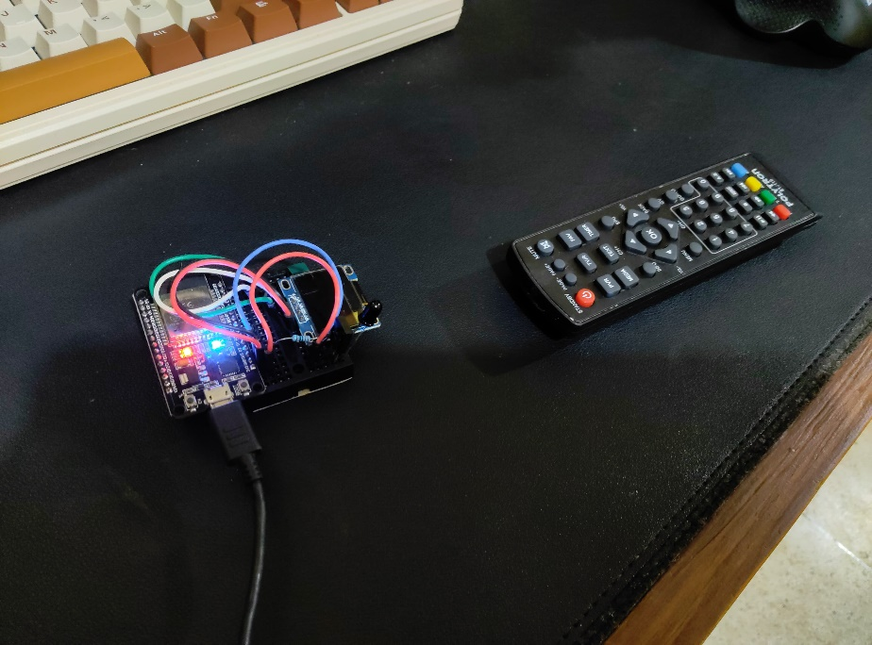
Module 5

Slide 15
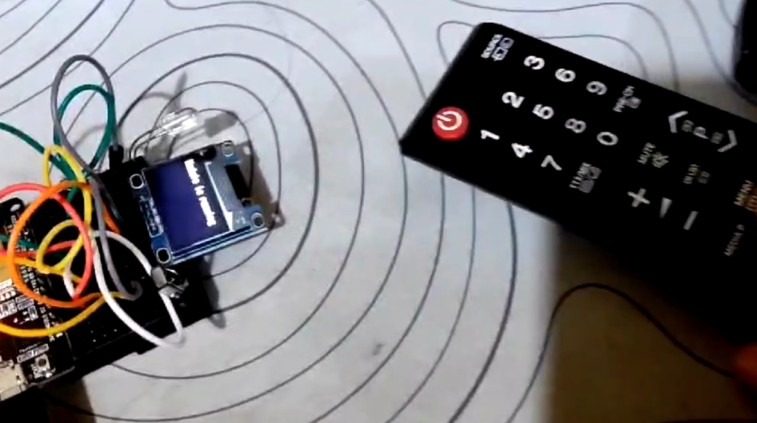
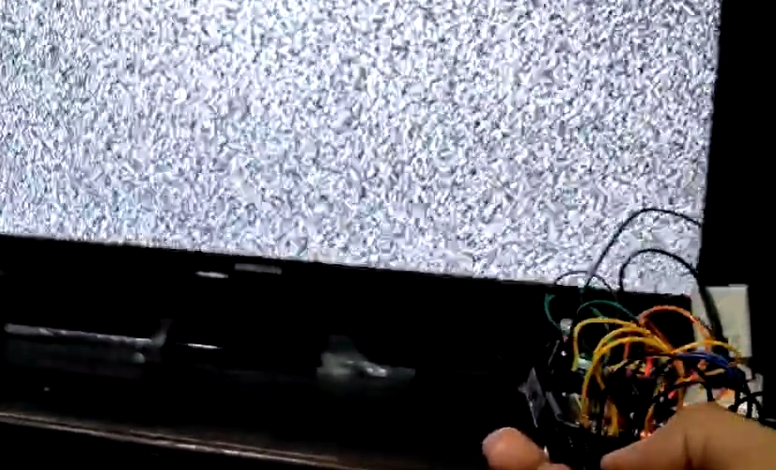
Modul 5

Slide 16
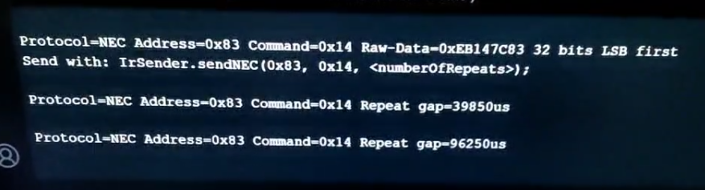
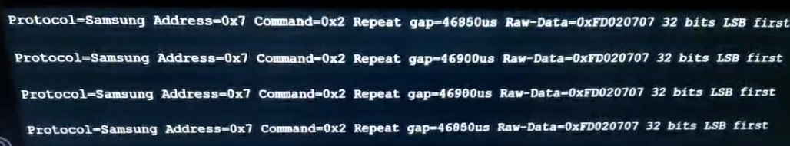
Modul 5

Slide 17
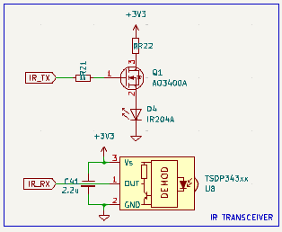
Module 5

Slide 18
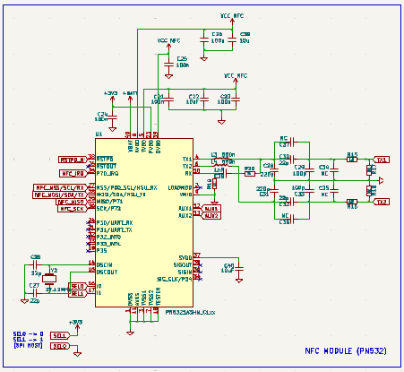
Module 6 - NFC

Slide 19
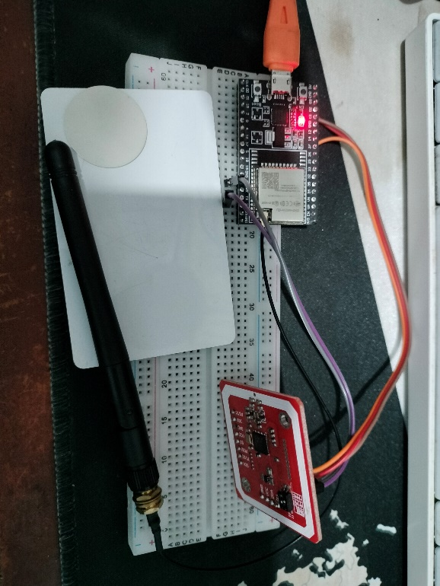
Module 6

Slide 20
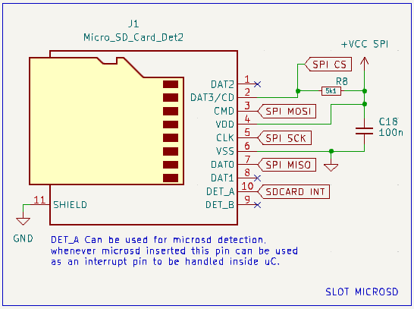
Module 7 – Storage

Slide 21
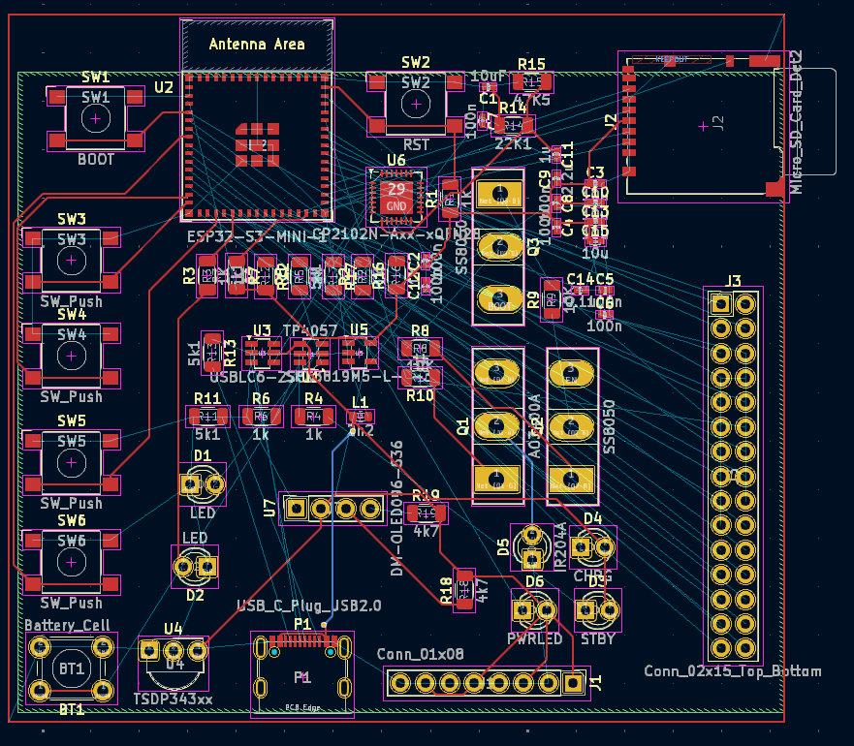
PCB Routing

Slide 22
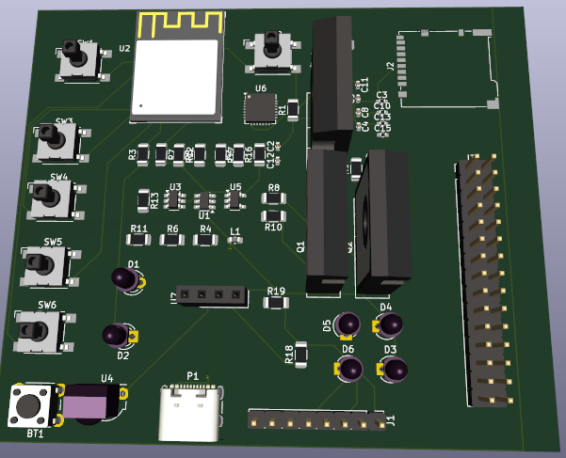
PCB 3D View

Slide 23

3D Design

Slide 24
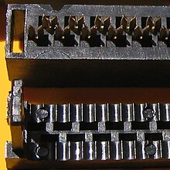
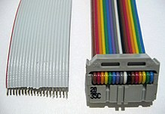
IDC Connector

Slide 25
Sekian dan Terima Kasih

